Slide 1
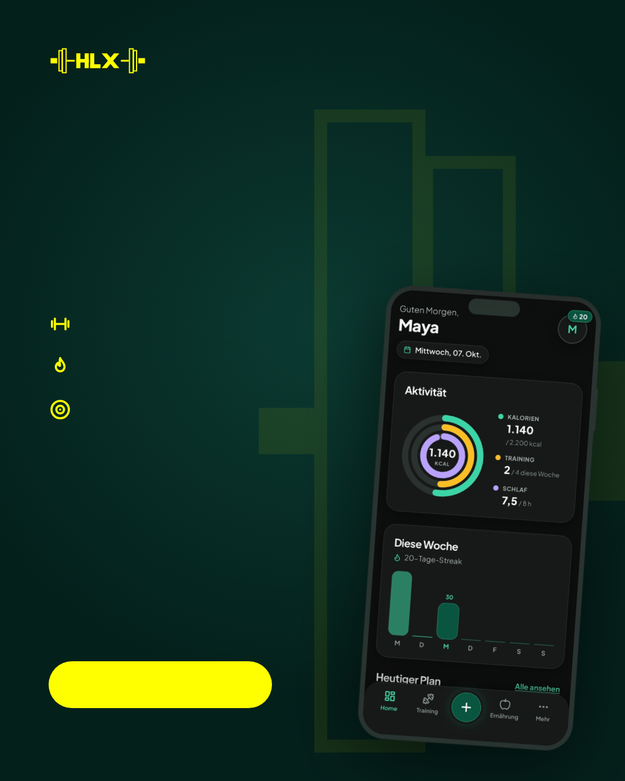
FÜR EINSTEIGER
Starte da,
wo du stehst.
Vorlagen für jedes Level
Kleine Routinen, die bleiben
Studio, zu Hause oder draußen
Kostenlos starten
Premium, wenn du mehr willst · @healthleticx

